Slide 1
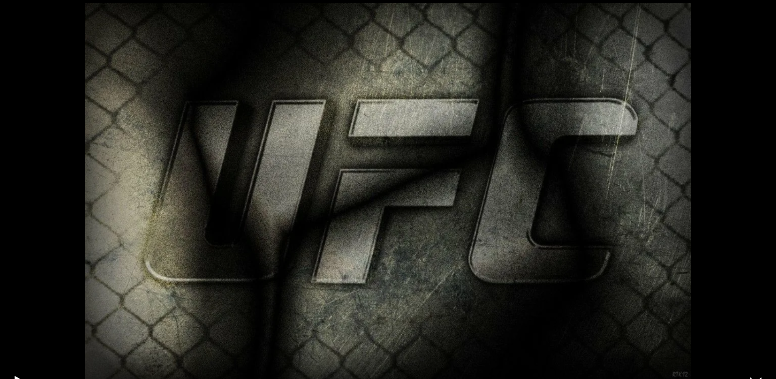
DS 2
Кейс 2
Предсказание победителя-бойца UFC
Руслан Садыков
Александр Куклин
Антонина Дроздова
Людмила Григорьева
Наталья Миннигалимова

Slide 2

Каковы наши цель и задачи
Создать модель, предсказывающую победителя на основе исторических статистических данных о боях лиги UFC.
Успешную модель можно будет использовать, делая букмекерские ставки.

Slide 3
Исходные данные
1. Даны два исходных датасета с описанием характеристик бойцов и событий (статистика боев)
data/0.events_raw.csv - датасет с данными по боям UFC с 1993г. по 2020г.
data/0.fighters_raw.csv - датасет с данными о бойцах UFC
2. Есть базовая модель CatBoostClassifier со стандартным порогом принятия решения (Baseline)
3. Расчет простейшей стратегии ставок

Slide 4
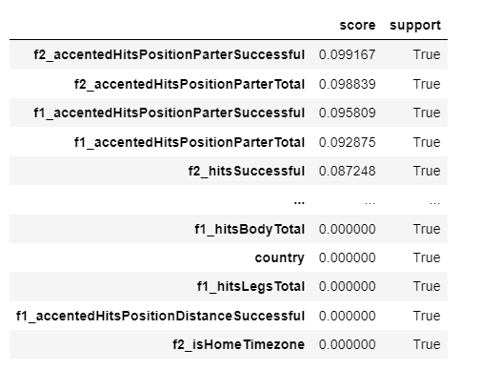
Что сделали мы…
Датасет был разделен на train (с 2000 по 2018 гг.), validation (2019г.) и test(2020г.)
Произведен Features Engineering, разработаны дополнительные признаки, отражающие физическое состояние бойцов и стратегию боя
Финальные признаки были отобраны с помощью k-best

Slide 5
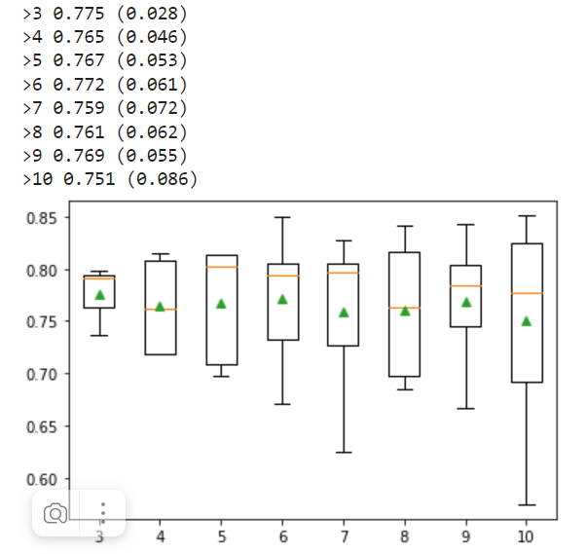
А ещё…
Подобран параметр разделения для TimeSeriesSplit Cross-validation (лучший результат при 3)

Slide 6
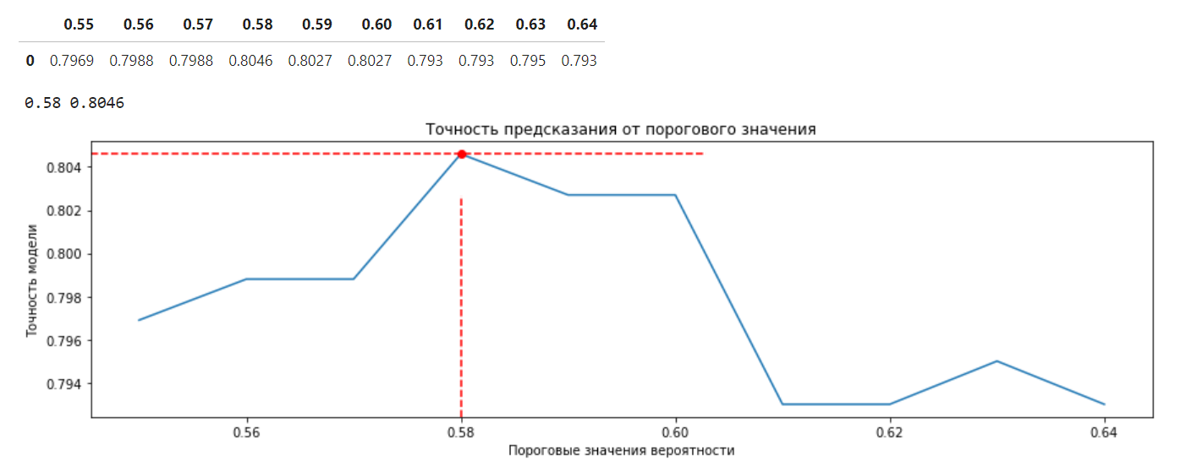
А ещё…
Использовали predict_proba как дополнительную feature для увеличения точности предсказания модели
Найден порог принятия решения, при котором модель дает максимальную точность (accuracy)

Slide 7
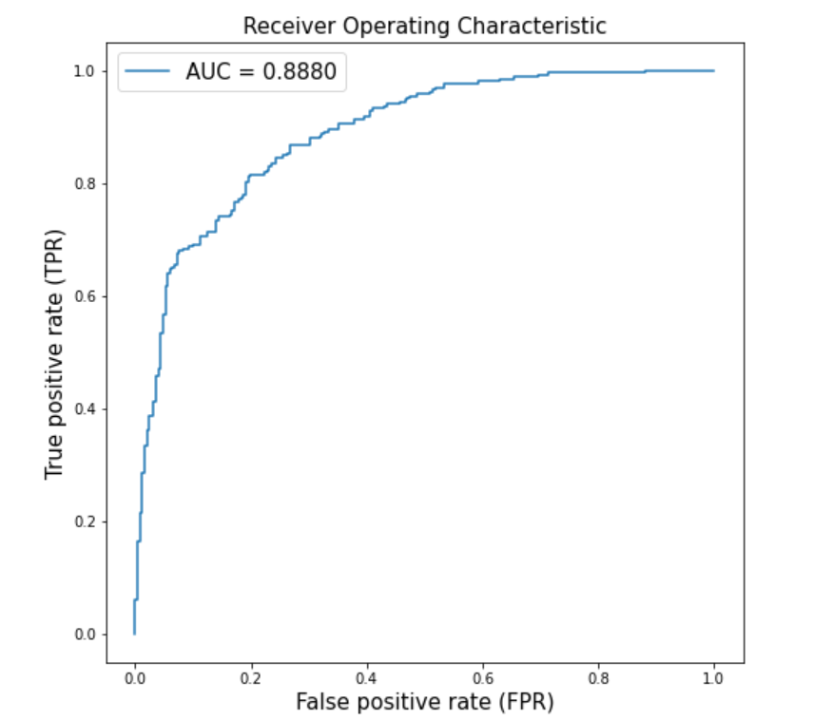
А ещё…
Проверка гипотез была осуществлена на нескольких моделях - CatBoostClassification, LightGBM, LogisticRegression

Slide 8
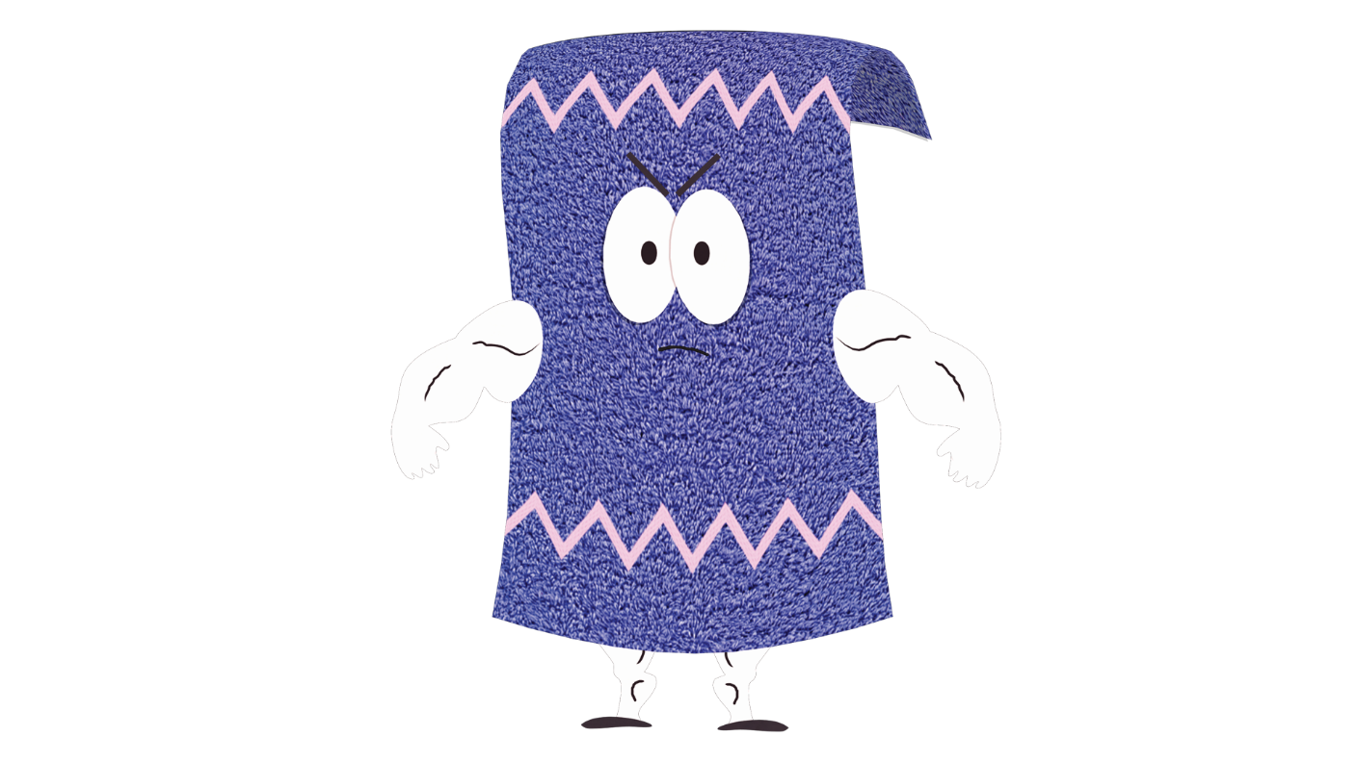
Наша модель превзошла Baseline
и показала следующие результаты:
Baseline
Модель, разработанная командой DS 2
CatВoostClassifier со стандартным порогом принятия решения.
Точность модели по Accuracy – 64%
ROI составляет -21%%
Заработок Bank (выигрыш при простейшей стратегии ставок) 7 516 р. (при ставке 1 000 р.)
Наибольшую эффективность показала модель CatВoostClassifier с порогом принятия решения 58%.
Точность модели по Accuracy – 82.27%
ROI – 28.92%
Заработок Bank (выигрыш при простейшей стратегии ставок) составил 249 990 р.

Slide 9
Команда DS 2
Спасибо за внимание!
Наталья Миннигалимова,
Людмила Григорьева (https://github.com/LudmilaGR),
Антонина Дроздова(https://github.com/DAntonina),
Руслан Садыков (https://github.com/RuslanAvtobot),
Александр Куклин (https://github.com/susuber)
Структура репозитория:
Model_ds-2_predict_proba.ipynb - ноутбук с моделью
Data_Preparing_DS2_may_22.ipynb - ноутбук с ноутбук с предобработкой данных
data/0.events_raw.csv - датасет с данными по боям UFC с 1993г. по 2000г.
0.fighters_raw.csv - датасет с данными о бойцах UFC

